Slide 1


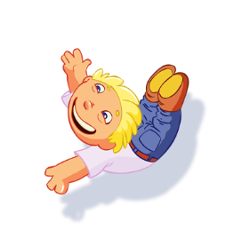
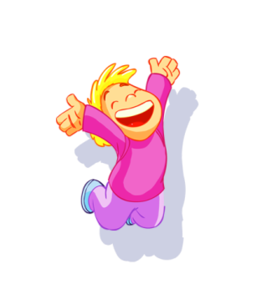
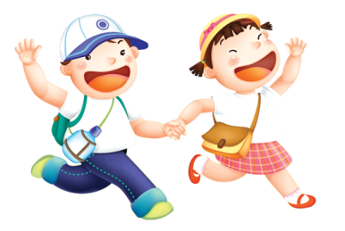
Chào mừng các con đến với giờ học
Âm nhạc
CHỦ ĐỀ 4: TUỔI THƠ

Slide 2
Âm nhạc
Tiết 14
Nghe nhạc: Múa sư tử thật là vui
Ôn tập bài hát: Chú chim nhỏ dễ thương

Slide 3
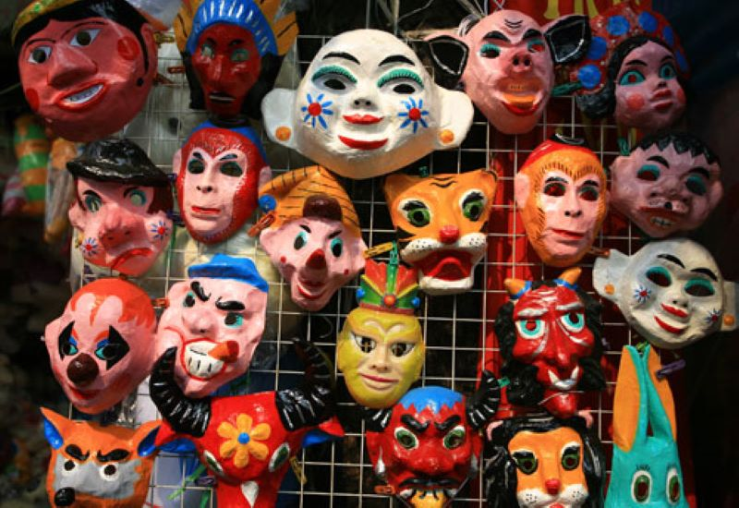
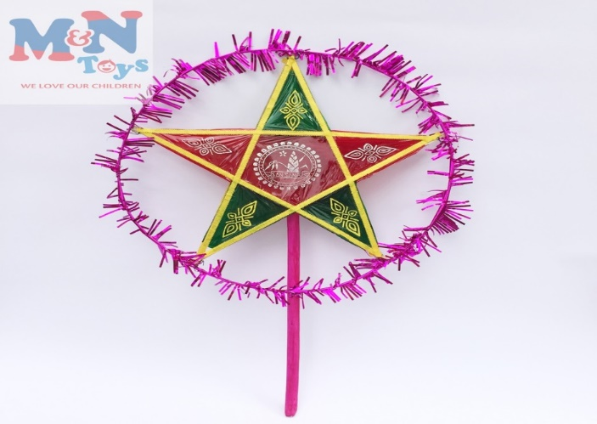
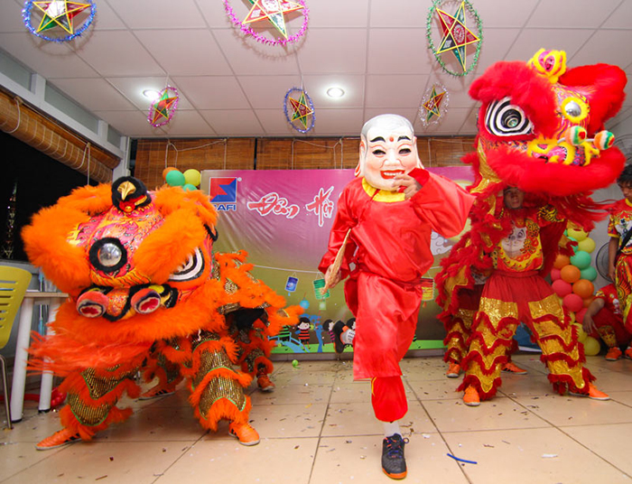
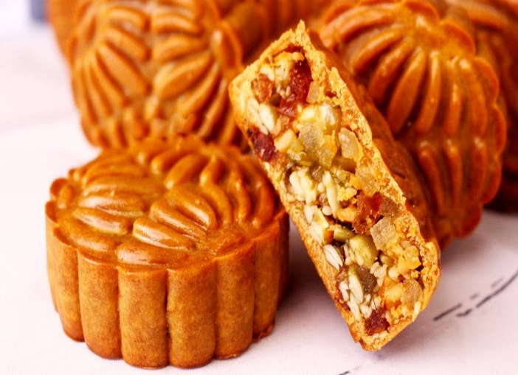

Hình ảnh em liên tưởng đến ngày tết nào

Slide 4




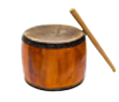
KHỞI ĐỘNG
Cắc tùng tùng tùng cắc cắc tùng tùng tùng

Slide 5
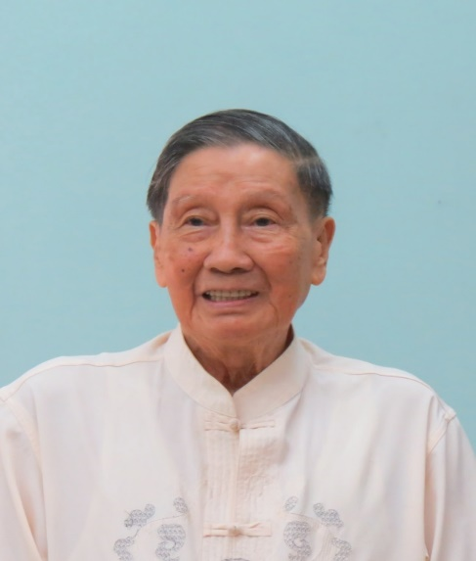
KHÁM PHÁ
Nghe nhạc Múa sư tử thật là vui
Phạm Tuyên sinh ngày 12 tháng 1 năm 1930, Quê ở làng Lương Ngọc, Xã Thúc Kháng, Huyện Bình Giang, Tỉnh Hải Dương

Slide 6

Múa lân thường được biểu diễn trong dịp tết và các lễ hội truyền thống, văn hóa và tôn giáo khác của Trung Quốc. Nó cũng có thể được thực hiện tại các dịp quan trọng như sự kiện khai trương kinh doanh, lễ kỷ niệm đặc biệt hoặc lễ cưới.

Slide 7
KHÁM PHÁ
Nghe nhạc: Múa sư tử thật là vui
Múa sư tử thường được tổ chức khi nào?
Cảm nhận về giai điệu, Cảm nhận về tính chất, nhịp độ của bài hát.
Trong bài hát có mô tả âm thanh của nhạc cụ nào?

Slide 8
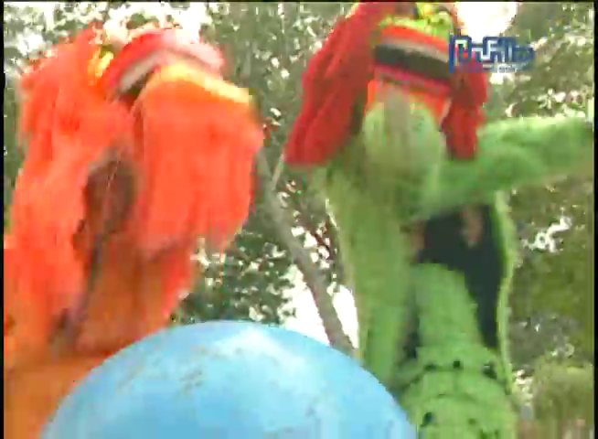

Slide 9

THỰC HÀNH – LUYỆN TẬP
Nghe nhạc kết hợp vận động cơ thể
Sử dụng nhạc cụ gõ đệm theo bài hát

Slide 11
VẬN DỤNG – SÁNG TẠO
Ôn tập bài hát:
Chú chim nhỏ dễ thương

Slide 12
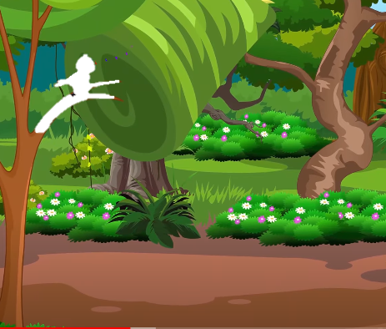


Chú chim nhỏ dễ thương
Nhạc Pháp – Lời Việt: Hoàng Anh

Slide 13


Hát cùng nhạc đệm
Lại đây hỡi chú chim nhỏ xinh dễ thương này.
Lại đây hỡi chú chim nhỏ xinh dễ thương.
Mời bạn cùng hòa nhịp câu hát chim líu lo hót theo vang lừng.
Chim ơi chim, mời bạn hiền, cất tiếng hát, nào bạn hiền. A!
Lại đây hỡi chú chim nhỏ xinh dễ thương này
Lại đây hỡi chú chim nhỏ xinh dễ thương.

Slide 14
Hát đối đáp– hòa giọng
Nữ
Lại đây hỡi chú chim nhỏ xinh dễ thương này.
Lại đây hỡi chú chim nhỏ xinh dễ thương.
Mời bạn cùng hòa nhịp câu hát chim líu lo hót theo vang lừng.
Chim ơi chim, mời bạn hiền, cất tiếng hát, nào bạn hiền. A!
Lại đây hỡi chú chim nhỏ xinh dễ thương này
Lại đây hỡi chú chim nhỏ xinh dễ thương.
Nam
Nữ
Nam
Cả
lớp

Slide 15

Hát kết hợp gõ nhịp
Lại đây hỡi chú chim nhỏ xinh dễ thương này.
Lại đây hỡi chú chim nhỏ xinh dễ thương.
Mời bạn cùng hòa nhịp câu hát chim líu lo hót theo vang lừng.
Chim ơi chim, mời bạn hiền, cất tiếng hát, nào bạn hiền. A!
Lại đây hỡi chú chim nhỏ xinh dễ thương này
Lại đây hỡi chú chim nhỏ xinh dễ thương.
Nữ
Nam
Nữ
Nam
Cả
lớp

Slide 16


Hát kết hợp vận động cơ thể
Lại đây hỡi chú chim nhỏ xinh dễ thương này.
Lại đây hỡi chú chim nhỏ xinh dễ thương.
Mời bạn cùng hòa nhịp câu hát chim líu lo hót theo vang lừng.
Chim ơi chim, mời bạn hiền, cất tiếng hát, nào bạn hiền. A!
Lại đây hỡi chú chim nhỏ xinh dễ thương này
Lại đây hỡi chú chim nhỏ xinh dễ thương.

Slide 17

Nghe, cảm nhận và vận động theo các bản nhạc yêu thích.
Củng cố - dặn dò
Hát kết hợp các hình thức gõ đệm, gõ đệm.

Slide 18
Chúc các con chăm ngoan học tốt

